Slide 1
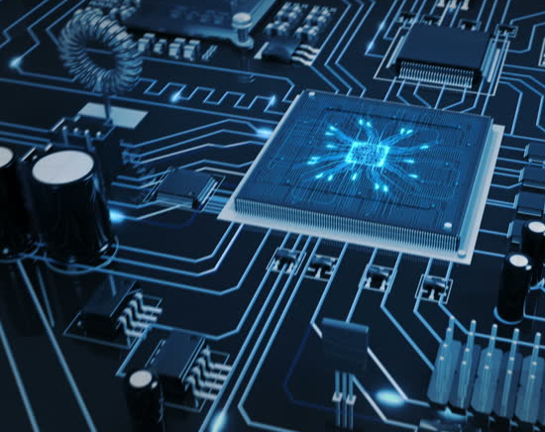
Procesor – znacaj i istorija
Ivana Mišić 8/5

Slide 2
Procesor je mozak računara, procesor je odgovoran za sve što se dešava na računaru.

Slide 3
Skraćenica | Gde se nalazi? | Pun naziv
CPU | na matičnoj ploči | Central Processing Unit
GPU | na grafičkoj karti | Graphic Processing Unit
Kada se kaže procesor, skoro uvek se misli na procesor koji se nalazi na matičnoj ploči.
Procesor je deo računara koji se najviše greje, samim tim se nalazi ispod kulera.

Slide 4
Broj operacija koje procesor može da izvrši u sekundi obeležava se gigahercima (GHz),
ako je računar nešto stariji onda se računa u megahercima (MHz), osnova je herc (Hz).
32-bitni i 64-bitni procesor, broj bitova koji se u isto vreme obradjuju i prenose.
Noviji procesori su češce 64-bitni, za bolji ugodjaj prilikom korišcenja računara bi bilo bolje da na 64-bitni procesor, skinete 64-bitni operativni sistem kao i programe.
64-bitni procesor može da podrži i 32-bitni sistem kao i programe.
Ali 32-bitni procesor ne može da podrži 64-bitni sistem i programe.
Višejezgarni procesor je fizički jedan procesor koji se ponaša kao više procesora.
Najprodavaniji su procesori od 2 i 4 jezgra (2 = Dual-Core ; 4 = Quad-Core).
Postoje i procesori sa 6,8 i više jezgara. Hyperthreading - aplikacije i operativni sistemi koji imaju mogućnost istovremenog rada na više jezgara.
Keš memorija - mala memorija koja služi za zapis stvari koje računar često obavlja.
Termalna pasta - stavlja se izmedju kulera i procesora, termalna pasta ispunjava pore izmedju iglica procesora (tranzistora), postavljanjem termalne paste ostvaruje se bolji kontakt izmedju procesora i kulera te se vrši bolje hladjenje.

Slide 5
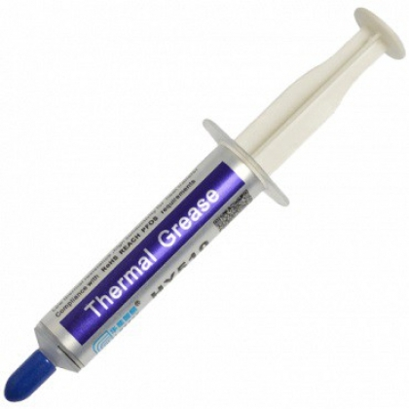
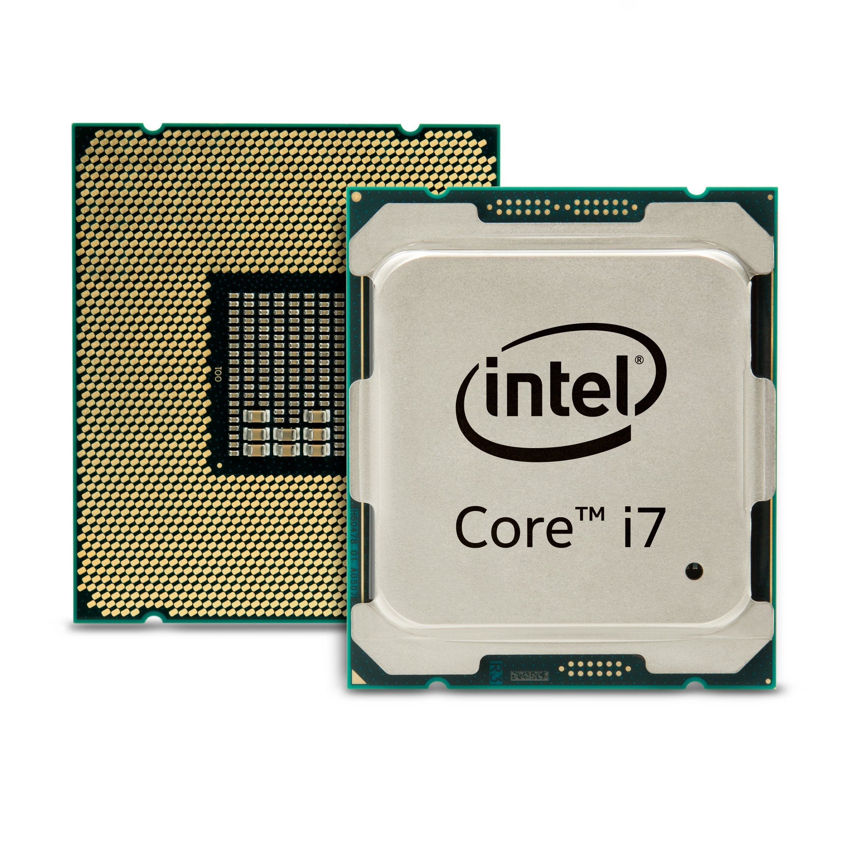
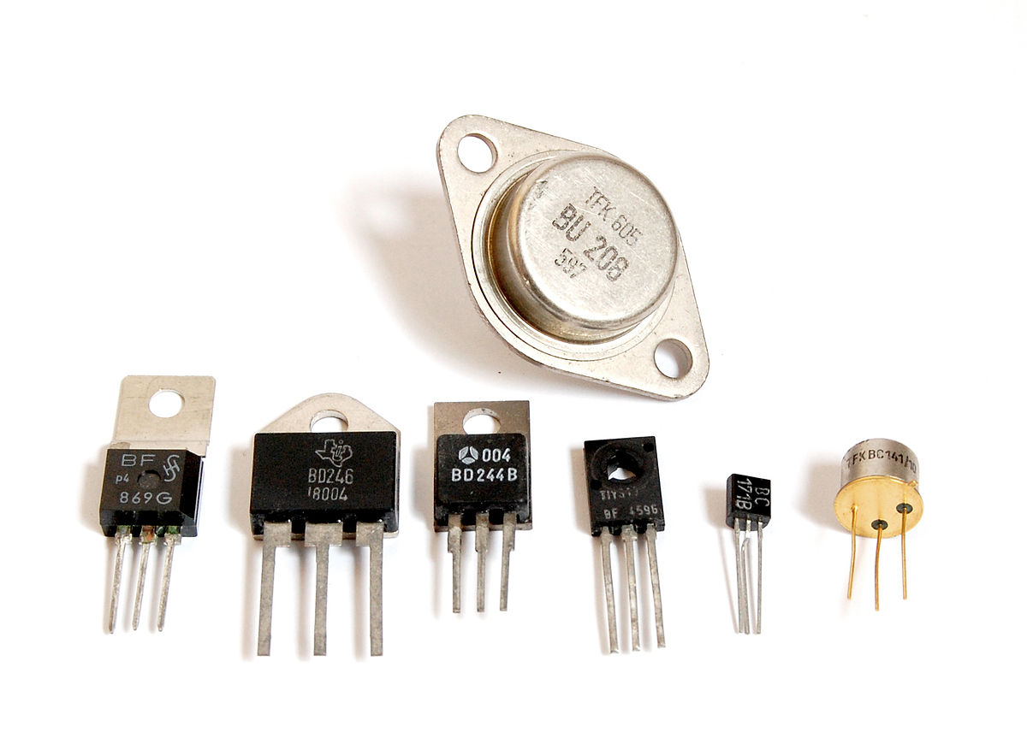
Termalna pasta
Procesor
Tranzistor

Slide 6
Prvi računari nisu imali procesor već vakumske cevi i diode koje su se morale prespajati fizički.
Pojava procesora počinje pojavom softwera. 1947.godine dolazi do promene izumom tranzistora (male provodne komponente) pojavom tranzistora povećala se brzina prenosa signala.
Procesor 4004 je bio preteča današnje ponude Intela, svi procesori PC-a bili su zasnovani na projektima Intela.
Prvi čip koji je upotrebljen u PC-u bio je Intel 8088.
Četvrta generacija procesora je još uvek bila 32-bitna.
Pentium je procesor pete generacije, 64-bitni. 1995.godine uveden je Pentium Pro kao naslednik Pentiuma.

